Slide 1
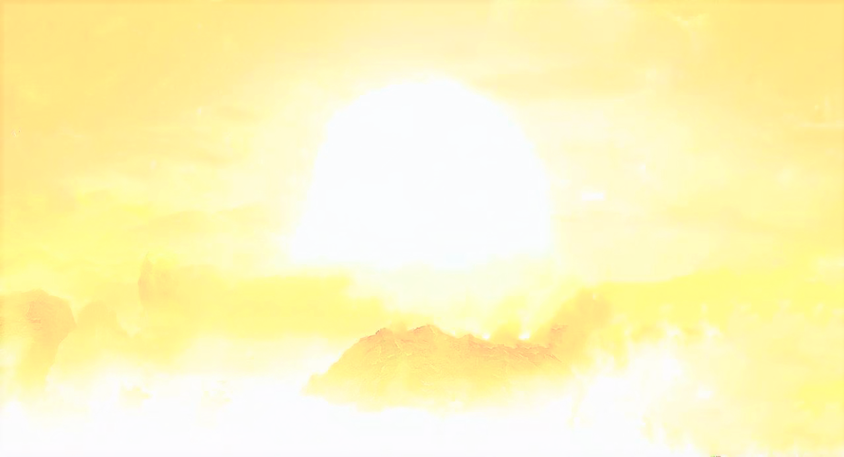
感恩南无释迦牟尼佛（三称）
感恩南无大慈大悲救苦救难广大灵感观世音菩萨（三称）
感恩师父盧軍宏臺長（一称）
给自己念三遍心经
请南无大慈大悲救苦救难广大灵感观世音菩萨慈悲，加持我XXX正信正念，如理如法，修心修行，增上智慧。

Slide 2

师父给世界佛友最后的叮咛
世界佛友大家好！
师父很久没有跟大家见面了，这一年时间师父很想念大家，师父心中时时挂念着每个孩子。你们都是心靈法門的火种，无论师父在哪里，师父永远在你们每个孩子的心里，观世音菩萨的慈悲永远普照着你们的心灵。师父很爱你们！希望你们坚持佛道，永不退转！

Slide 3
师父十几年为了弘法，肉身消耗、背业很重，但是师父一直都在给你们加持。希望你们每天都能够好好学习师父的白话佛法和开示，依教奉行，严守戒律是成佛的基础。多多为众生真心付出，破除自身的我执我相，心中常念佛恩、国土恩、师恩、父母恩、众生恩；成佛的路上需要真心诚心、勇猛精进、心系众生、一心向佛的孩子。

Slide 4
释迦牟尼佛、观世音菩萨和师父会永远加持保佑每个正信正念的好孩子，佛法的传承靠每个佛子薪火相传，师父会引领你们到达彼岸。希望你们珍惜末法时期最后一班法船，众生的苦就是师父的苦，师父愿你们一世修成报佛恩！
师父
2021年11月5日

Slide 5

广 布 无 常 想
白话佛法视频开示第94集
2006027C

Slide 6
所以真正有智慧的人要懂得，可以想象一下，这个世界上你所遭遇的一切的痛苦、折磨都是因为因果一时的显现。因是什么？也是一个时间概念，因为你不当心，因为你做了这个事情，因为你在这个时间做了这个事情，你才呈现出这个果报，所以你的显现只是一刹那——你得到了也是一刹那，你失去了也是一刹那，全部都要受报。
要无忧，无喜，无惧。什么叫无忧？活在这个世界上知道因果，不会担忧，不种因，没有承受后果；无喜，没有什么可以开心的，因为所有的一切都会过去，所以开心也是暂时的；才会造成你的无

Slide 7
惧，“我没有什么害怕的，因为害怕的东西它也会过去”。这样就是我们学佛人经常说的两个字，那就叫随缘。
所以学佛人要放下执著，要无所求。有什么可以执著的？为了一句话，为了一个动作，为了一个烦恼，执著地放不下。执著：“执”就是把它拿起来，“著”就是不停地看着它。所以我们经常说着眼于某个事情，执就是把它拿起来，你把一个烦恼，你把一个业障，你不停地拿起来眼睛盯着它看，你就会有所求，你就会被欲望把你随缘的心完全破坏掉。所以要灭掉所有的求欲之心，“我不管什么的欲望，我都不能要”，因为所有的欲望，都会给你带来不

Slide 8
随缘的心，“我无所求，我放下执著”。我们要懂得有求，那就是苦恼的根源。你不求，哪来的苦？随缘的人就是脱离六道轮回的根源。所以能够随缘，就是让自己一切自然来自然去，无所求，这就成就了佛陀所讲的解脱道。佛陀曾经跟我们讲过解脱道——无欲之人自然解脱，这就是师父的座右铭“无欲自然心如水”。
所以一个人要学会以清净之身体和纯洁之心念造就人格的升华。我们人跟人有什么不一样？就是人格的不一样。什么叫“格”？就是一格一格，你今天定位在哪个格，是高规格，还是中规格，还是低规格，就是这个格。你一个有修养的人，脱离了低级趣味的人，

Slide 9
你是中规格；如果你能够救度众生，能够帮助别人脱离苦难，你就是个高规格，所以这个人有人格。很多人赚人家的便宜，赚人家一点点钱，有些人更是去赚自己朋友的钱，赚自己亲人的钱，这个人格就变成低人格，所以你的格数就下来。所以怎么样来升华自己呢？就是要接近佛法，接近佛，接近菩萨，而且要去遵照佛法，去践行自己。我们说的人间什么事情要称法行，用它来观，经常观的人就懂得“四行观”。所以我们不管做什么事情，要懂得，做了就要好好地去行，把它做得圆满。今天这件事情已经开始做了，你就必须要用人格来完成它的圆满。

Slide 10
有一次，佛陀游化到憍萨罗国的首都舍卫城，佛陀住在一位名叫提婆比多婆罗门的芒果园中，而尊者优波摩那为佛陀的侍者，就是在照顾佛陀。
那时候，佛陀受了一点风寒，引起了背部有点疼痛（佛陀过去有这个病的），所以就找来了尊者优波摩那，对尊者说：“优波摩那，我受了风寒，引起了背痛。请您穿好外衣，拿着钵到提婆比多婆罗门的家里，去为我拿一些热水过来。”
“好的，世尊。”
尊者优波摩那，来到了提婆比多婆罗门的家，默默地敲了门，

Slide 11
站在门口。
这时候，提婆比多婆罗门正在厅堂当中理发，他看见尊者优波摩那站在门口，就问道：“外面这位穿长袍的出家尊者，你默默地站在门外，你是要乞讨什么吧？”
“住在芒果园的阿罗汉、善逝受了风寒，背痛得厉害。你有治疗的热水或者药物可以施舍吗？”就问他。
听尊者优波摩那这么说，提婆比多婆罗门就布施了一钵满满的酥、一瓶油和一瓶石蜜，并且让别人担着热水，随着尊者优波摩那到世尊的住处。尊者优波摩那以油为佛陀涂身，再以热水泡洗，然

Slide 12
后以温水调和酥蜜饮下。有了这样的处置，世尊的风寒与背痛就缓和下来。
隔天一早，提婆比多婆罗门就来探望佛陀。
一番问候寒暄之后，佛陀就问：“婆罗门，你们怎么修婆罗门法的呢？例如，布施什么人可以获得大果报？在什么时机布施，布施什么东西，才是殊胜的福田？”你看佛陀谦虚吗？他照样请教婆罗门。
“（瞿昙，当时对佛陀，婆罗门都是称为瞿昙，就是对佛的称

Slide 13
呼），瞿昙，我们婆罗门最有成就的圣者称为三明婆罗门。要想成为三明婆罗门有三个条件：一是博记多闻的好老师（第一个就是博记，什么意思？什么都要懂，什么都要记下来，多听别人讲，多闻别人讲，这个好的老师，所以我们说就是一个好的老师，给你正信正念）；第二，有纯正的婆罗门血统；第三，相貌端正（所以你去看，在社会上如果人家看见一个人相貌不是很端正，人家就觉得你心中有邪念）。所以能够布施三明婆罗门的人，可以获得大果报，而随时布施饮食和衣物就是最殊胜的福田。”

Slide 14
接着，提婆比多婆罗门，反过来问佛陀：“瞿昙，你认为怎么样才是真正的婆罗门？如何才是三明成就？布施什么人可以获得大果报？怎么样才是布施的适当时机？怎么样布施才是殊胜的福田？”这位婆罗门反过来问佛陀：“你认为我们婆罗门，刚刚几个问题……”
佛陀说：“婆罗门！善知解脱，能够解脱一切贪的人，才是真正的婆罗门（就是佛陀告诉他，一个人不贪，你就是真正的婆罗门），得三世了然的宿命通（如果你这个人能够懂得前世、今生和

Slide 15
来世，你能够懂得这些道理的就是宿命通）、能见诸趣众生的天眼通（能够知道我们今天所有的众生的一切，你今天的快乐、你今天的忧伤、你今天的烦恼和你今天的幸福，我都能够看破、看穿，你就是拥有了天眼通），你能断尽烦恼的漏尽通的人（一个人能够断尽烦恼，就是他能够把所有的烦恼漏光，就是漏尽，我们不需要烦恼，不需要恐惧，我们不需要那些，不属于我们正能量所应该拥有的东西。你想想看，人不应该拥有烦恼，不应该拥有悲伤，不应该哭泣，而是每天活在笑声当中的；然而我们人天天却背负着所有的

Slide 16
苦难，每一天的烦恼、忧伤、痛苦让我们找不到回家的门，所以我们不能做漏尽通的人）”，佛陀继续讲，“是成就三明的圣者。”也就是说，你能够漏尽，能够天眼通，能够懂得宿命通，你就是一位圣者。其实用现在的话讲，你能看得远的人，你能看得破的人，你能放下的人，你就是一个超人，你就是一个圣人。“你随时能够布施，这样的圣者，你是最大的果报，是最殊胜的福田。”也就是说，你今天能够跟圣人在一起，能够懂得这些，你这个人就是拥有了无上光明菩提。

Slide 17
所以每一个人要接近智慧和般若智慧的人，能够多学多看，能够多理解，能够学会放下，当无常想，因为这个世界上一切都是无常的。你经常想到“今天的拥有会给我带来明天的失去，今天的失去会带来以后的拥有”。
佛陀经常在祇树给孤独园经常给众生弘化。有一次对诸比丘开示，佛陀说：“比丘们，你们应当思惟诸法无常，并且广布无常想（就是告诉我们，佛陀说孩子们，弟子们，你们要经常想到，这个世界一切都会过去的，一切都是无常的，不长久的，当无常想），

Slide 18
若是已思惟，广布无常想，就能断尽对欲界的贪爱。”
佛陀这句话对弟子讲的就是，如果你的脑子里经常拥有的思惟经常布满着无常想，你就能断尽欲界的贪爱。大家想一想是不是这样，我们爱一样东西，实际上爱过了之后就没了，这样东西我要，要回家了放在那里，那个东西我也要，拿回家了又放在那里，没了，因为要完了就没了，要完了接下来就是扔掉，或者送掉，或者烂掉。所以无常想，这个人就不会去贪，给别人了，无所谓了。所以有很多的长得好看的男的、好看的女的，他们就是一种贪念。师父跟大

Slide 19
家做个比方，如果一个男的，他好看，他希望凡是女孩子在他面前都要关注一下他，满足他的自尊心；如果有个女孩子长得比较好看，她希望所有的男的最好都能够盯住她看，最好能够追求她。这就是一种贪爱，慢慢时间长了成为一种习惯了，只要有人不看他，他马上就不开心了。
所以佛陀对我们教导，在2500年前就告知我们，在人间应该注重什么——应该失去自己心中的烦恼，要断尽对色界、无色界的贪爱执著。也就是说我们在人间，实际上也有色界和无色界。你

Slide 20
们想想，有些人在人间活得非常地快乐，想什么就有什么，想买什么就有什么，想要什么什么就来了，这不是已经生活在色界天了吗？想象到什么，他就能够拥有什么，他已经活在无色界天了。佛陀那个时候就叫众生要断除无明，因为这些的拥有都伴随着无常，要常作无常想。如果你把这个作为永远的拥有，你就是拥有的无明——不明白。
你憍慢，就会产生烦恼。很多人有名有利了，觉得就可以看不起别人了，觉得自己就比别人高贵，你就会产生烦恼。有些人不尊

Slide 21
重别人，会失去别人对他的尊敬，就会产生烦恼；自己的骄傲会造成别人看不起自己，又会增加烦恼。

Slide 22
【思考】
如何理解“四行观”。
对佛陀的开示如何理解。
【佛学常识】
无欲自然心如水 四行观
宿命通 天眼通 漏尽通
三明 广布无常想

Slide 23
【记诵】
都是因为因果一时的显现。全部都要受报。无忧，无喜，无惧。随缘。要放下执著，要无所求。随缘的人就是脱离六道轮回的根源。“无欲自然心如水”。接近佛法，接近佛，接近菩萨，而且要去遵照佛法，去践行自己。要称法行，用它来观，经常观的人就懂得“四行观”。
佛陀说：“婆罗门！善知解脱，能够解脱一切贪的人，才是真正的婆罗门，得三世了然的宿命通、能见诸趣众生的天眼通，你能断尽烦恼的漏尽通的人是成就三明的圣者。”“你随时能够布施，这样的圣者，你是最大的果报，是最殊胜的福田。”
“比丘们，你们应当思惟诸法无常，并且广布无常想若是已思惟，广布无常想，就能断尽对欲界的贪爱。”

Slide 24
人根本管不住自己的意念。如果动了干净的意念叫正思维，不干净的意念叫妄念。所以现代人杂念纷飞，而且根本控制不住自己的思维。
杂念到底什么地方来的呢？是由你的贪心想出来的。人只要一贪，就会有无限的遐想。
而且杂念是由心念动了之后，到了大脑产生出了更多的杂念，所以想控制都控制不住自己的意念。
师父每日白话佛法（2021年4月30日）
《正信正念 好好念经》

Slide 25
控制不住意念，就会思想不集中，心乱，担心，害怕，免疫系统还会出问题，导致精神状态不佳，从而造成忧郁症和妄想症。
所以学佛，就是要学会控制自己的杂念，守住自己的意念，最好的方法就是：
1. 心不为贪欲所动，人不为情感而动。
2. 转移思维，转移方向是一个很好的方法。去做一些和你想象的杂念没有关系的事，但是必须是能帮助别人的事情，因为在帮助别人时，你可以转换思维，并有菩萨保佑。
3. 好好念心经。

Slide 26
人只有彻悟才会开悟，因为没有彻底的觉悟，他是不能够开悟的。
觉是钥匙，悟是锁，没有“感觉”就开不了锁。
看人不顺分别心，斤斤计较私欲心。
愤恨不平是瞋心，小气吝啬是贪心。
人的嘴巴一不小心就造业，一不留神就乱想，心念一动，杂念纷飞。修心首先就是要管住自己的心。

Slide 27
怎样降伏烦恼？首先要学会关注自己的心，让它停止乱想，佛法上讲就叫“止观”。
破除贪欲境界升，每天禅智是为真。
人间一切皆是空，空忙一场无用功。
关注自己的心，使它平静。经常想这个世界上一切都是最好的安排。
佛法降临人间，就是来帮助众生停止烦恼和超脱六道的。

Slide 28
常想别人的好，就会不争吵。
常思自己的错，事情容易过。
不该说的你去说，最后惹得一身祸。
不该你得你去争，是把世间看太真。
缘分一到跑不了，缘分没有得不到。
护法三界法眼开，看你做得该不该。
心里的本性靠修，
心里的行为靠悟。

Slide 29
修出佛性，悟出禅定。这才是学佛的高境界。
如果一个人几年下来，还什么都想不通，还对世界苦空无常想不明，除了一个原因是你业障深重，还有一个原因是修得不够精进。
记住了，读书读得好坏，靠的是努力；学佛学得好坏，靠的是精进和禅定。
禅智禅学禅文化，一禅破除你牵挂，
人人具有禅定智，心灵百病都能治。

Slide 30
本次共修如有不如理不如法的地方，请南无释迦牟尼佛，南无观世音菩萨，恩师盧軍宏臺長，龙天护法慈悲原谅，给我们智慧。加持我们正信正念、如理如法的修心修行，破一品无明，证一分法身！
结 束 语
感恩南无释迦牟尼佛！
感恩南无观世音菩萨！
感恩师父！
感恩大家！

